Slide 1

TRƯỜNG TIỂU HỌC AN HỒNG

Slide 2








Slide 3

Trò chơi
AI NHANH – AI ĐÚNG

Slide 4







Câu 1: 5 + 2 = ?
7
3
8

Slide 5
Câu 2: 3 + … = 6
9
3
2

Slide 6



Slide 7



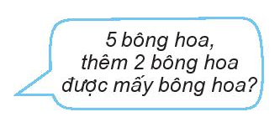


Slide 8






Slide 9





7

Slide 10




7

Slide 11

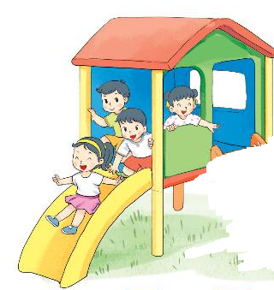
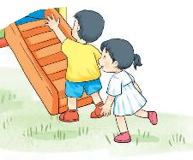

2
6

Slide 12
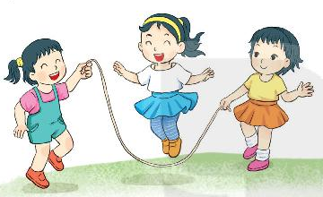


3
6

Slide 13


GIẢI LAO

Slide 14

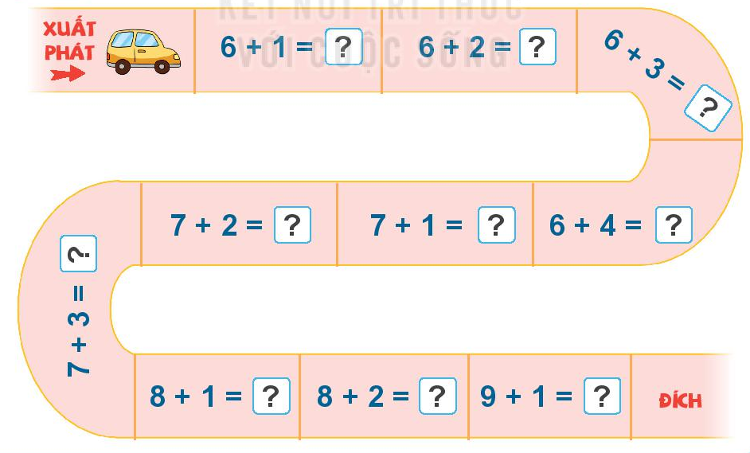
7
8
9
9
8
10
10
9
10
10

